Slide 1
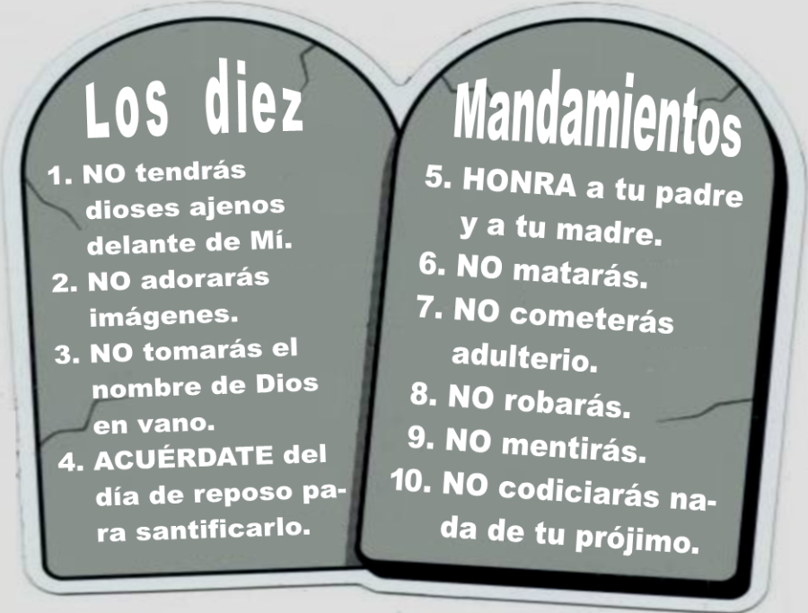
¿Fue cambiado el sábado cuando se cambió el calendario?
“Acuérdate del sábado para santificarlo. …Porque en seis días hizo Jehová los cielos y la tierra, el mar, y todas las cosas que en ellos hay, y reposó en el séptimo día; por tanto, Jehová bendijo el sábado y lo santificó”. Éxodo 20:8,11.

Slide 2
No hay evidencia bíblica de que Dios haya cambiado el día de reposo,
ni ningún otro mandamiento de la santa Ley.
“Fieles son todos sus mandamientos,
Afirmados eternamente
y para siempre”. Salmo 111:7,8.

Slide 3
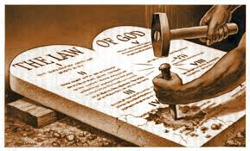
Sin embargo hoy hay quienes arguyen que cuando se cambió el calendario civil, la semana fue alterada y en consecuencia el sábado también fue cambiado.
Analicemos los hechos para ver que tanto peso tiene este argumento.

Slide 4
En el año 46 a.C. el emperador romano Julio César desarrolló un calendario de 365 y un cuarto días, que se aproximaba mucho a la duración del año astronómico,
(el tiempo que toma la Tierra en dar la vuelta alrededor del Sol).

Slide 5
Este calendario tenía 365 días pero incluía un día más cada cuatro años (la suma de ese cuarto día daba un año de 366 días). Este día se añadía en el mes de Febrero.

Slide 6
El calendario desarrollado por Julio César se aproximaba mucho al calendario astronómico, pero no era preciso porque el año astronómico no dura 365 días y 6 horas, sino que dura aproximadamente 365 días, 5 horas, 48 minutos y 46 segundos.

Slide 7
El calendario juliano tenía de más, 11 minutos y 14 segundos, que con el paso de los años, se convirtieron en horas y días; ese desfase llegó a sumar unos 10 días para el siglo XVI.

Slide 8
En el año 1572, el Papa Gregorio XIII vio que la Pascua una de las fiestas más importantes para la Iglesia Católica no concordaba con las estaciones del año.

Slide 9
El papa Gregorio XIII, asesorado por el astrónomo jesuita Christopher Clavius decidió quitarle 10 días al calendario.
Del jueves 4 de octubre de 1582 pasaría al viernes 15 de octubre de 1582.
De esta manera el calendario juliano dio paso al calendario gregoriano.

Slide 10
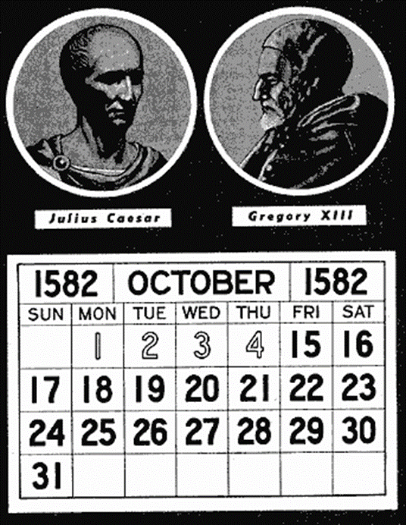
Quedando así.

Slide 11
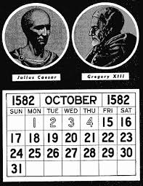
Este cambio le quitó diez días al año 1582 y al mes de octubre.
¿Y la semana no fue cambiada?
NO, después del jueves 4 siguió el viernes 15.

Slide 12
DIOS NO CAMBIA, Y SUS MANDAMIENTOS TAMPOCO.
“Porque yo Jehová no cambio; por esto, hijos de Jacob, no habéis sido consumidos.” Malaquías 3:6.
¿Y tú? ¿Has cambiado o necesitas hacer cambios en tu vida?

Slide 13
Si retrajeres del sábado tu pie, de hacer tu voluntad en mi día santo, y lo llamares delicia, santo, glorioso de Jehová; y lo venerares, no andando en tus propios caminos, ni buscando tu voluntad, ni hablando tus propias palabras,
entonces te deleitarás en Jehová; y yo te haré subir sobre las alturas de la tierra, y te daré a comer la heredad de Jacob tu padre; porque la boca de Jehová lo ha hablado.
Isaías 58:13,14.

